Slide 1
《信息学奥赛一本通·初赛真题解析》
第二章 程序设计基本知识
第5节 字符数组与字符串

Slide 2
一、C风格字符串
目录
二、C++引入的string类
三、相关函数总结

Slide 3

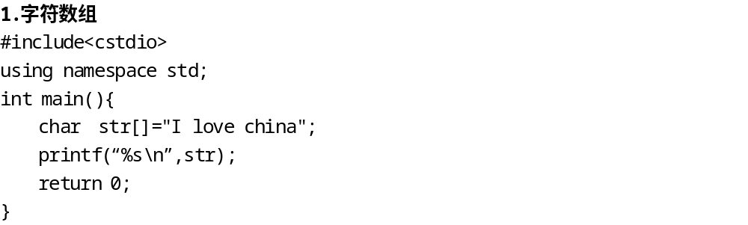

05
C风格字符串

Slide 4
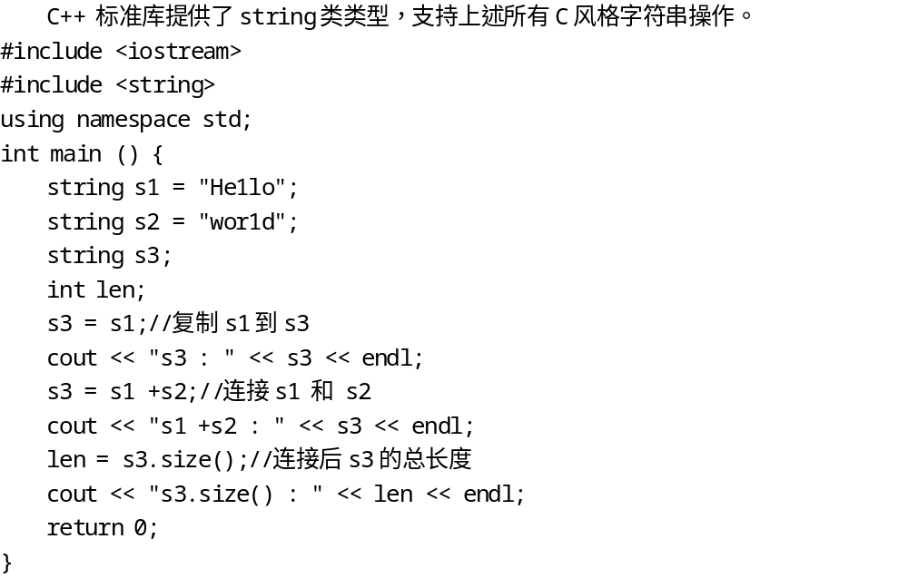
05
C++引入的string类

Slide 5
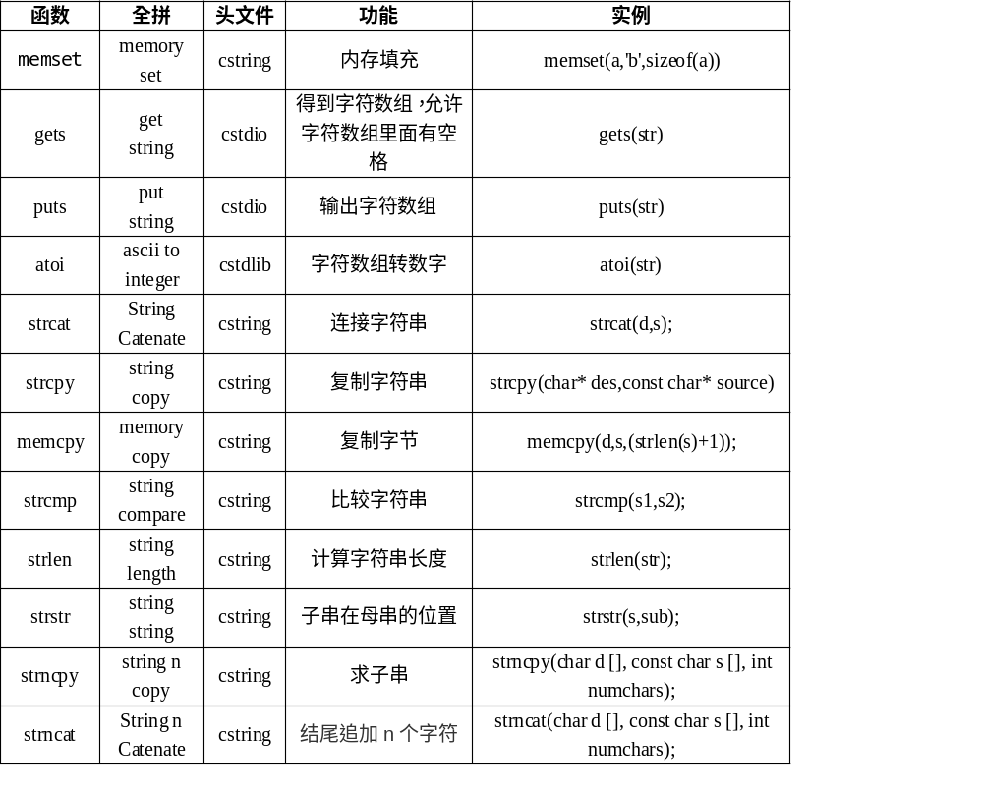
05
字符数组相关函数总结

Slide 6
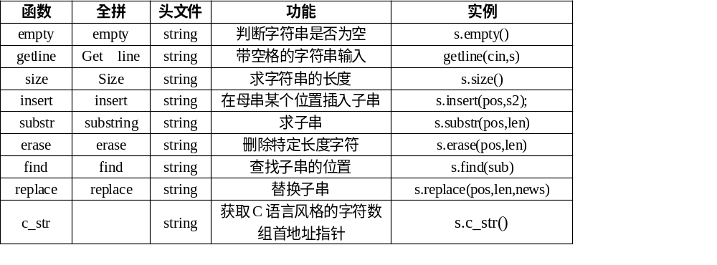
05
字符串（stl容器）相关函数总结

